Slide 1
WebCHR雲端差勤管理系統
操作說明

Slide 2
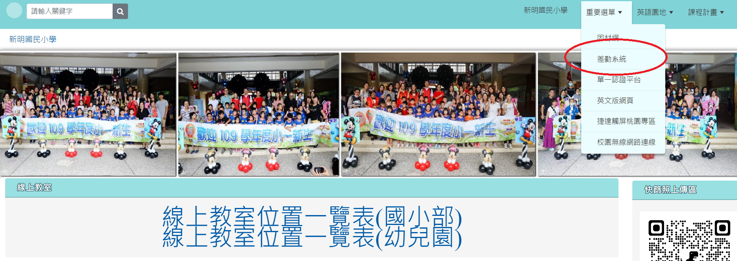
登入WebCHR差勤系統
登入帳號:身分證字號後7碼
密碼預設Aa123456

Slide 3
登入帳號:身分證字號後7碼 密碼預設 Aa123456

Slide 6
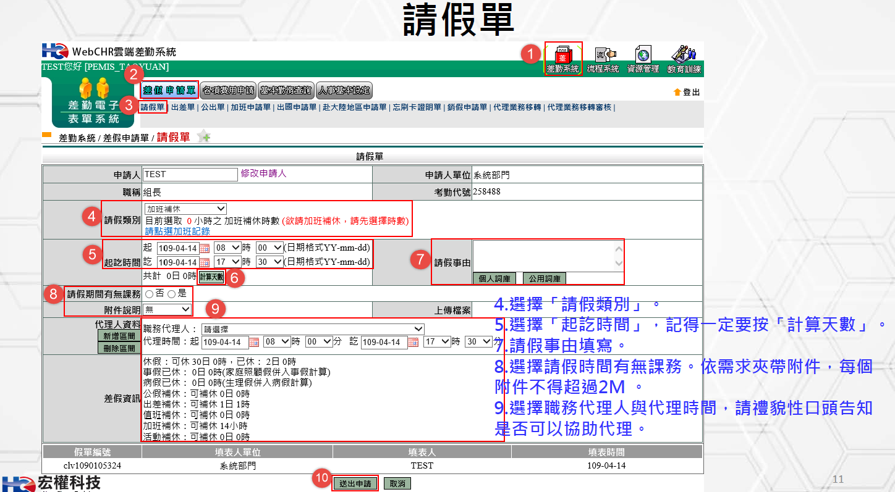

Slide 7
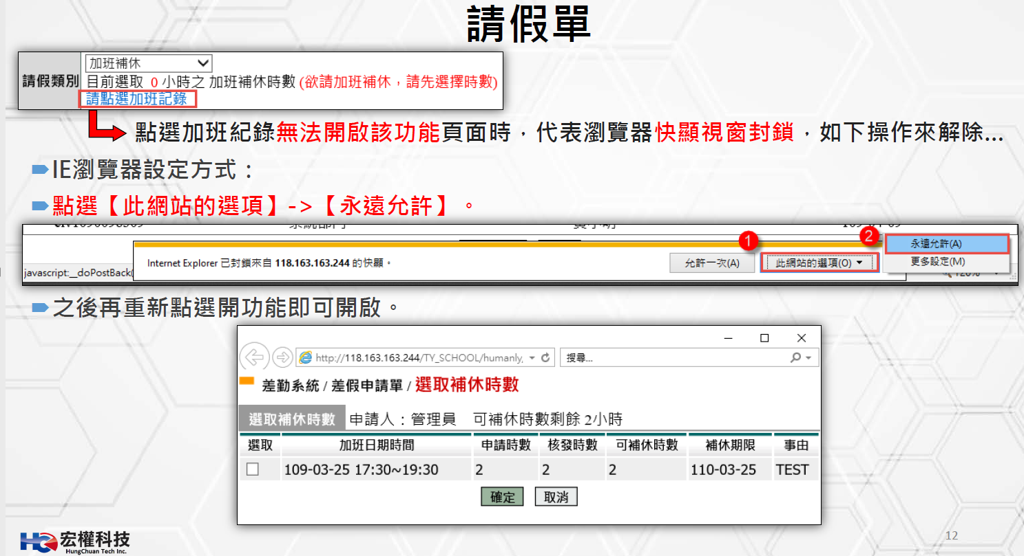

Slide 9
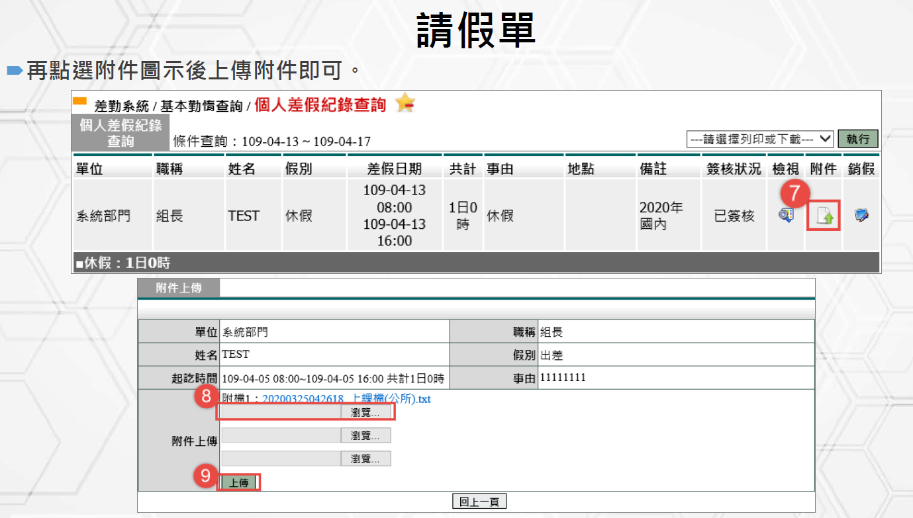

Slide 10
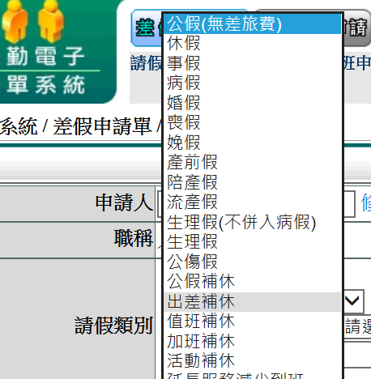

Slide 13
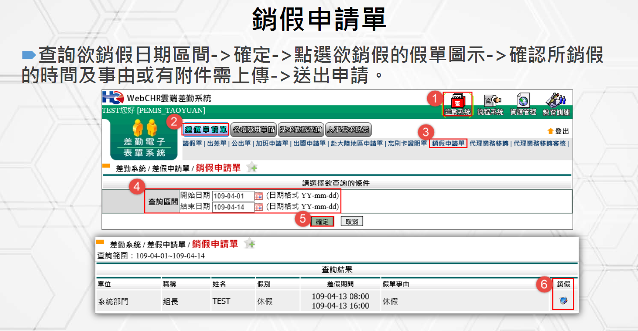

Slide 14
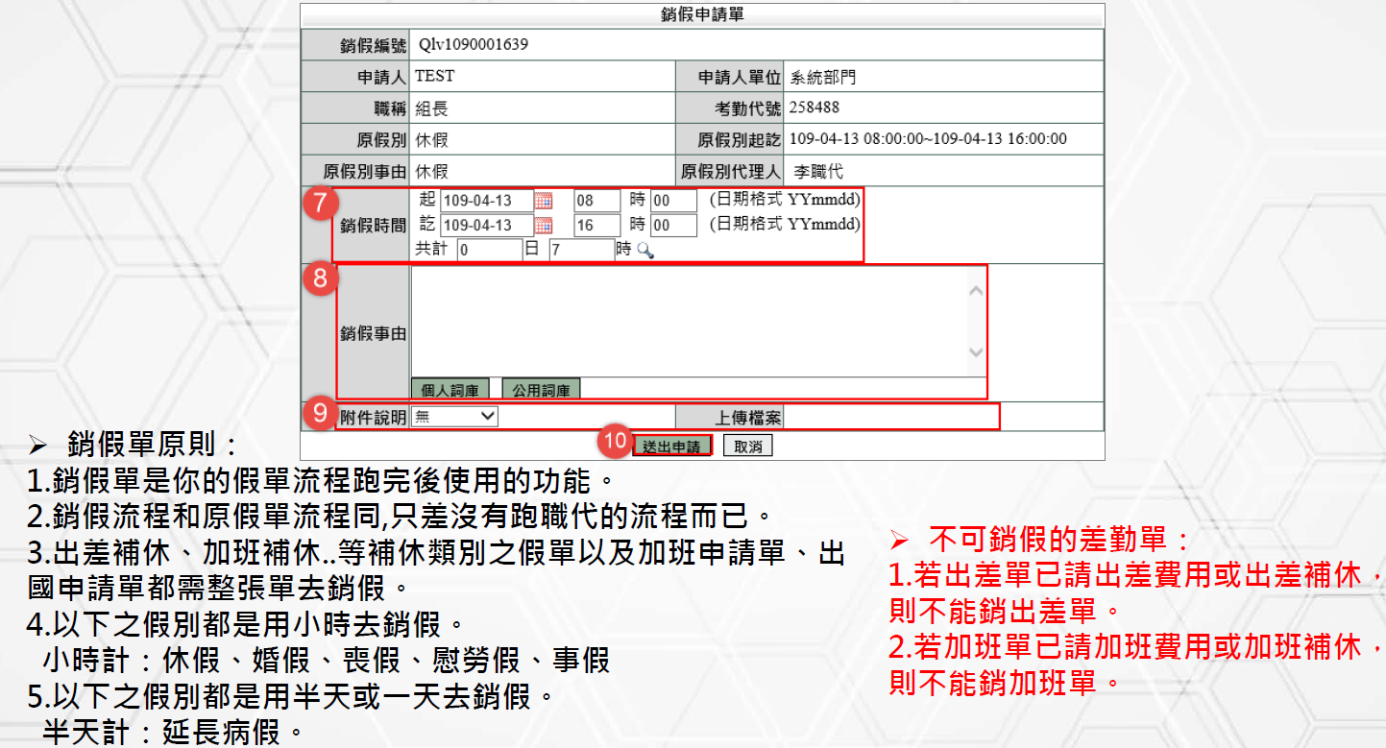

Slide 16
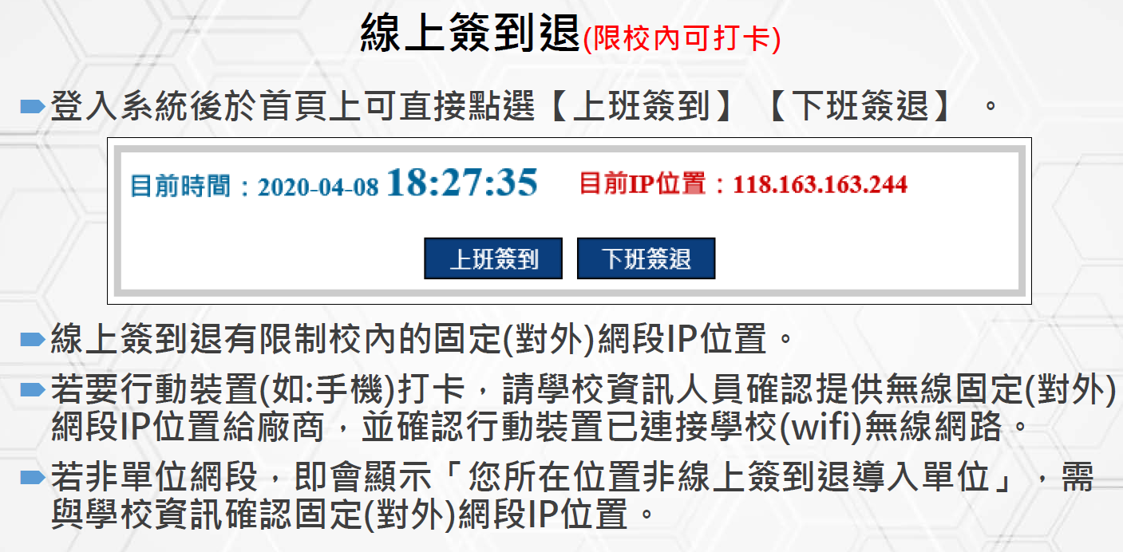

Slide 17
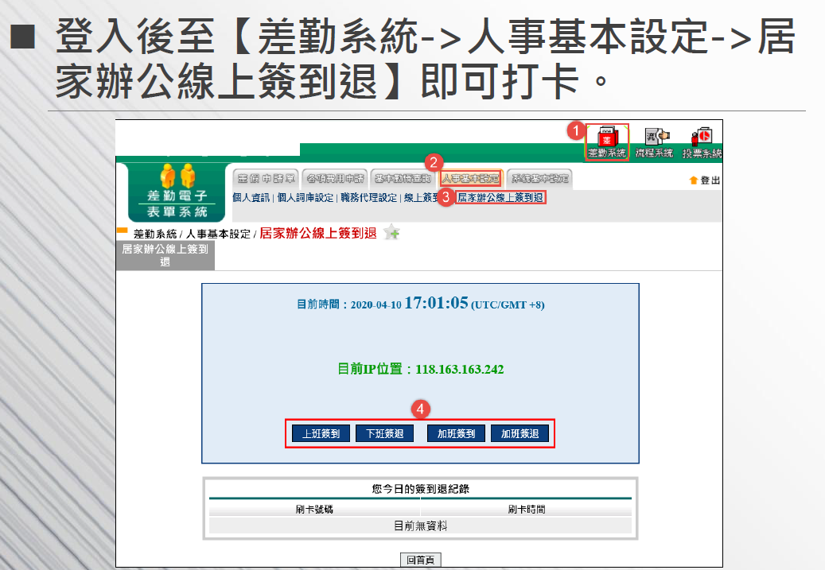
因應防疫學校大型活動採線上方式(非於校內場域加班) 操作如下:

Slide 18
差勤管理系統一般使用者教學影片
有需要可上網至YouTube觀看，連結網址如下：https://www.youtube.com/watch?v=HHfAcOkHvDU&feature=youtu.be

Slide 19
其他注意事項：
1.教師請假規則第13條:教師請假…應填具假單，經學校核准後，
始得離開。(請提早完呈請假手續，並確認流程是否完成)
2.請假請與代理人確認。
3.導護輪值權限由生教組長維護。
4.校內大型活動如班親會，如依奉核簽呈時間(例如16:00-21:00)
請先填妥加班申請單，並請於加班結束按簽退。
有任何問題，請隨時向本室反映~

Slide 20
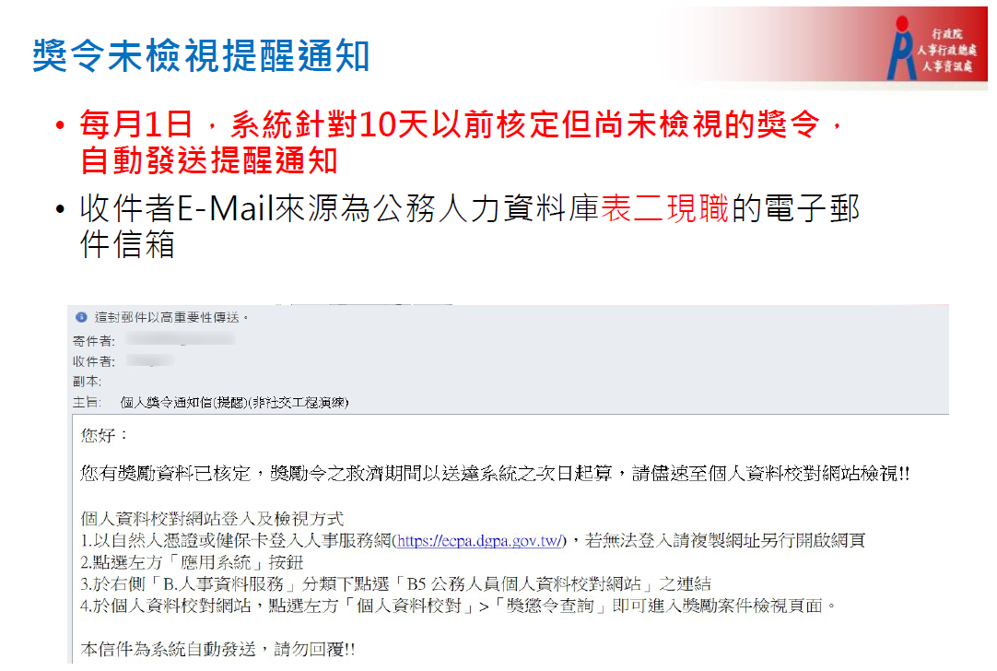
補充:獎勵令電子化措施

Slide 21
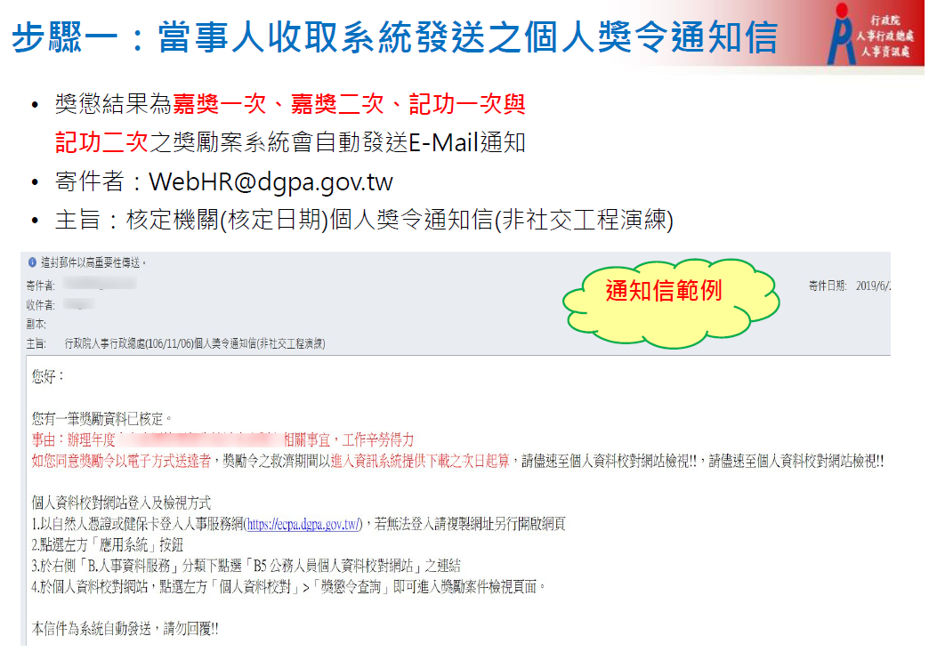

Slide 27
感謝大家

